Slide 1

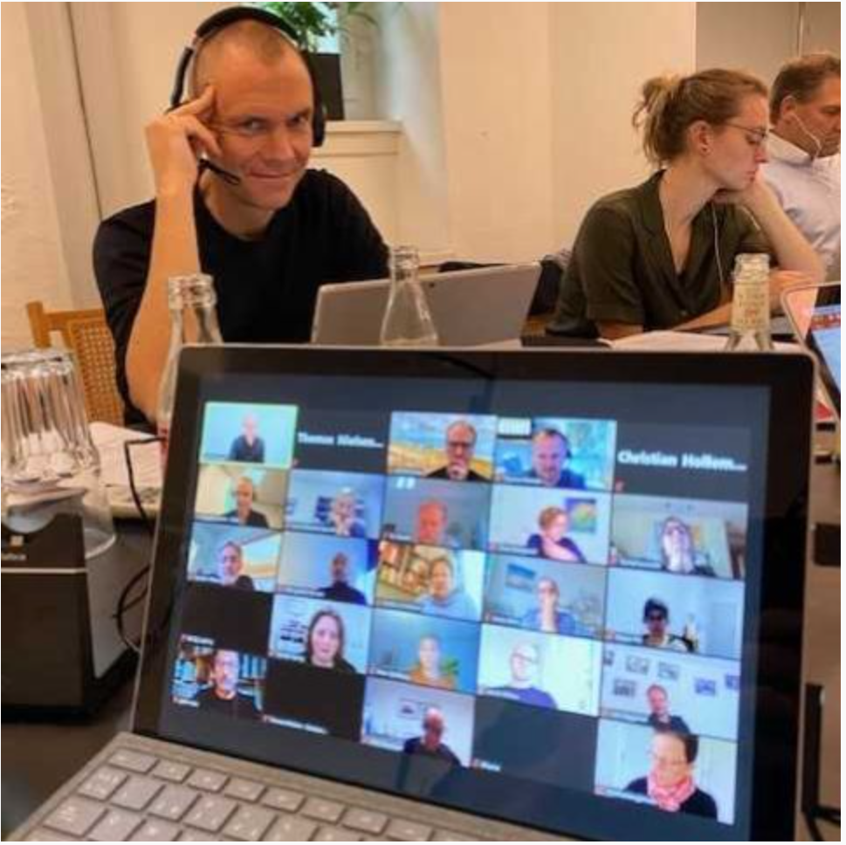
Palle Mark Christensen
praktiserende læge i Otterup
Lægefaglig konsulent i KIAP
(I får alle slides tilsendt)
Notes:
CSRI

Slide 2


Giver overblik over lægens ordinationer
  Her og nu
  Over tid
Sammenlign mit ydernr med
  Klyngen
  Nationale tal
Notes:
CSRI

Slide 3
Hvordan tilgår jeg ordiprax+?
Skal være på sundhedsdatanettet (når vi er lægehus/klinikken)
1. link i dit lægesystem - systemhus afhængig ☺
2. Eller ved at sætte link https://esundhed.sds.dsdn.dk ind i din browser (helst Chrome)
Vejledningen - som jeg gennemgår nu ses på findes nu på:
https://www.esundhed.dk/Emner/Laegemidler/ordiprax
(men lige om lidt også på KIAP.dk!)
Notes:
MAHM
HUSK info om lægernes adgang. Det er vigtigt for datakonsulenterne.

Slide 4
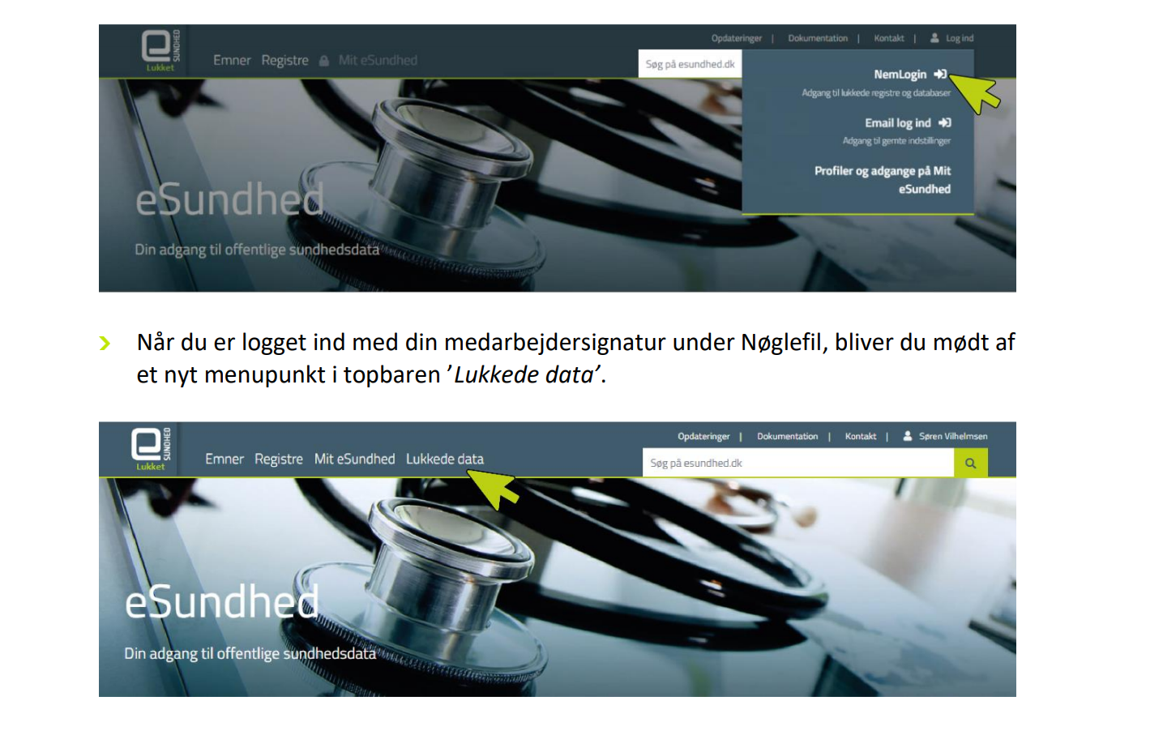
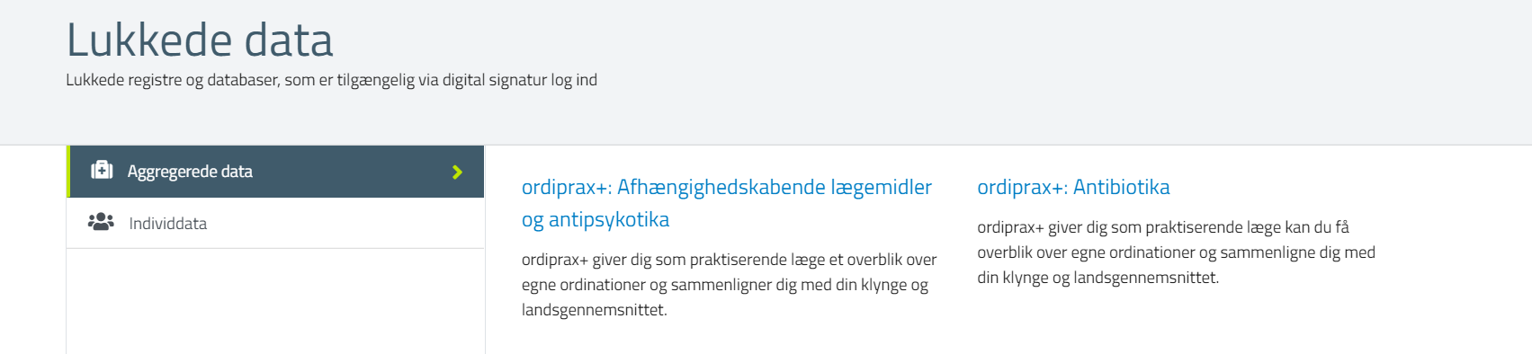
Notes:
MAHM
HUSK info om lægernes adgang. Det er vigtigt for datakonsulenterne.

Slide 5
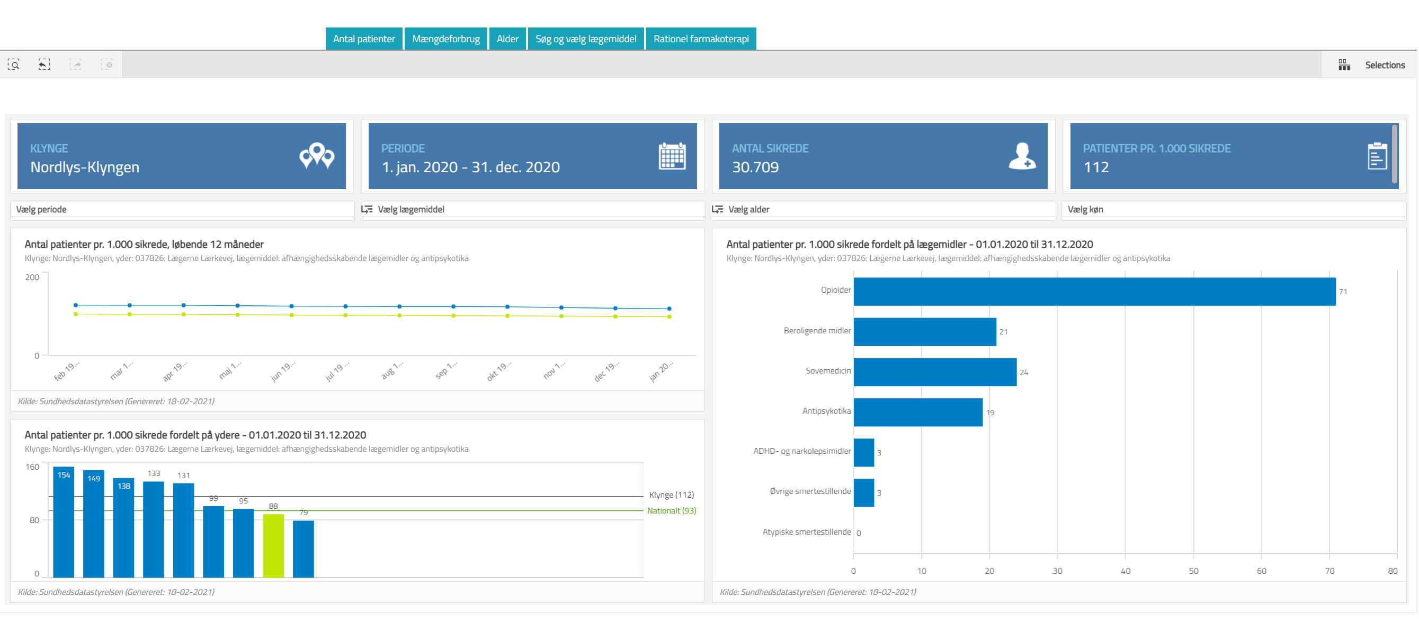
Afhængighedsskabende - overblik
Afhængighedsskabende lægemidler -overblik
klyngenavn
Notes:
MAHM
HUSK info om lægernes adgang. Det er vigtigt for datakonsulenterne.

Slide 6
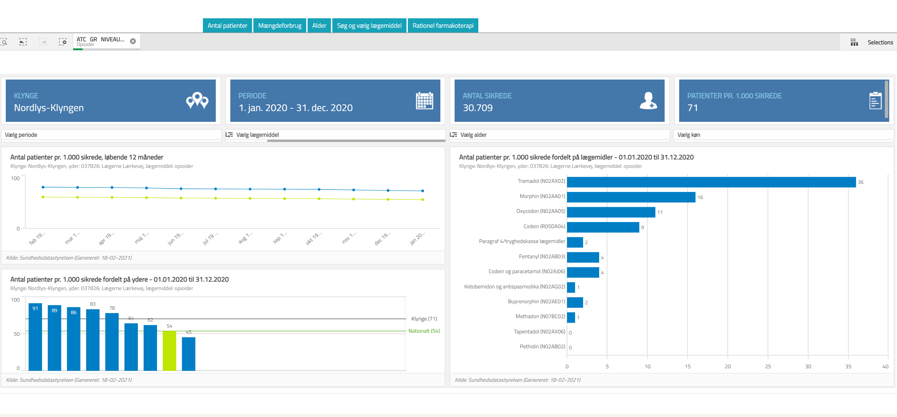

Afhængighedskabende – specifikt opioider
Notes:
MAHM
HUSK info om lægernes adgang. Det er vigtigt for datakonsulenterne.

Slide 7
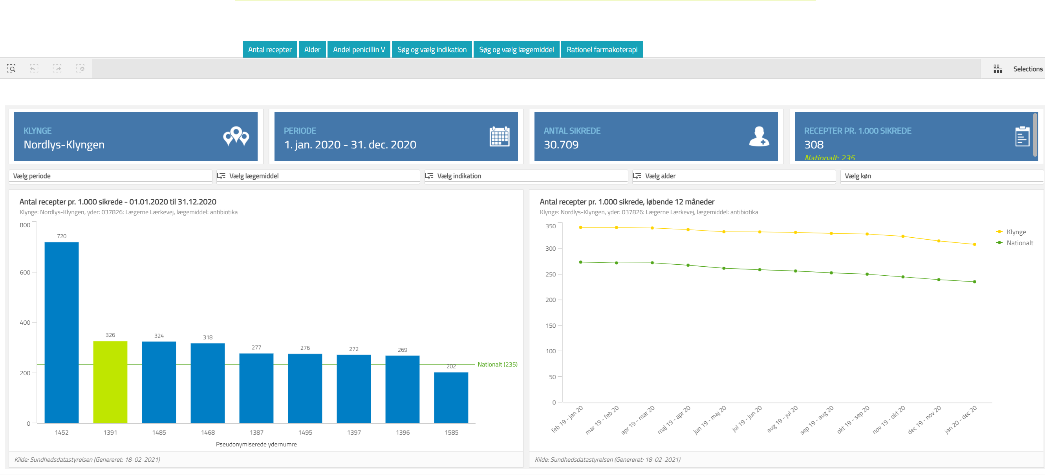
Antibiotika - overblik
Notes:
MAHM
HUSK info om lægernes adgang. Det er vigtigt for datakonsulenterne.

Slide 8
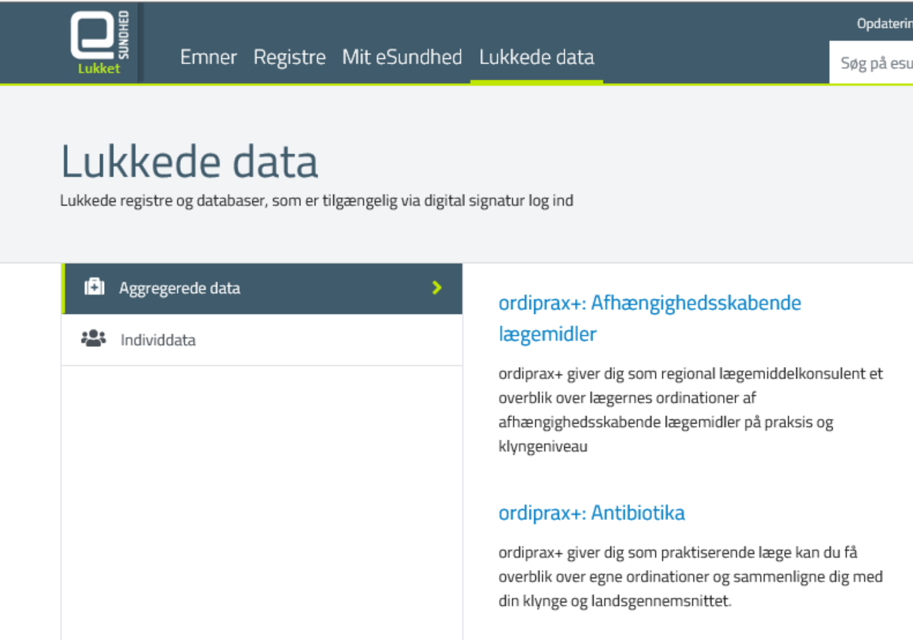
Temaer i ordiprax+
Antibiotika
Afhængighedsskabende lægemidler og antipsykotika
Alle lægemidler (under udvikling)
Polyfarmaci (under udvikling)
Notes:
CSRI
Evt. analysemiljø
Udvikling i brugergruppe med regionerne, DR, SST, STPS og Kiap også er en del af.
Vi giver ordet videre til KiAP.
OBS makstid: kl. 13.15

Slide 9

Husk 3 ting om Ordiprax+
Ordiprax+ = potentiel kilde til motivation og energi
Ikke svært at finde rundt i - selv for mig (praktiserende læger) ☺ (systemhus)
Virtuel KIAP møde d. 24/3 fra kl. 16-17.30 om Ordiprax - bare meld jer til ☺
Notes:
CSRI
Evt. analysemiljø
Udvikling i brugergruppe med regionerne, DR, SST, STPS og Kiap også er en del af.
Vi giver ordet videre til KiAP.
OBS makstid: kl. 13.15

Slide 10

Klyngepakker fra KiAP
Klyngepakker fra KiAP hvor data kommer fra ordiprax+
  Nedre lufvejsinfektioner (plug- and play)
  Urinvejsinfektioner (under udarbejdelse)
  Smertestillende medicin (under udarbejdelse)
  Ordet videre til Henrik Prinds Rasmussen

